Slide 1
Abstract Factory

Slide 2
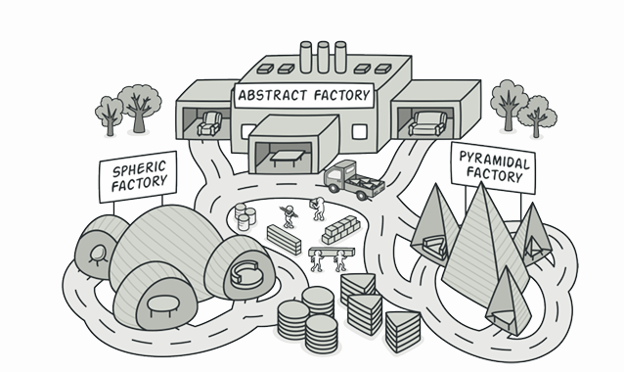
Mục lục
Tổng quan
Motivation
Khả năng ứng dụng
Đặc điểm
Các hiệu quả
Chú ý cài đặt
So sánh
Demo
Mẫu liên quan

Slide 3
Tổng quan
Tên mẫu: Abstract Factory
Phân loại: Creational design pattern
Mục đích:
Kiểm soát việc tạo lập các đối tượng có liên quan đến nhau
Tạo ra thực thể của các lớp khác nhau có liên quan đến nhau

Slide 4
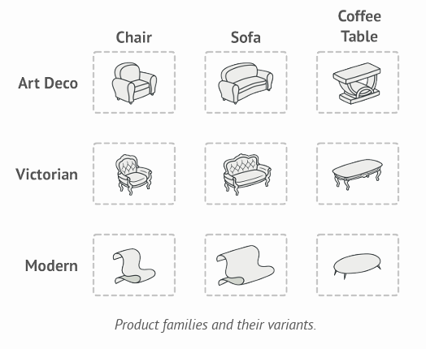
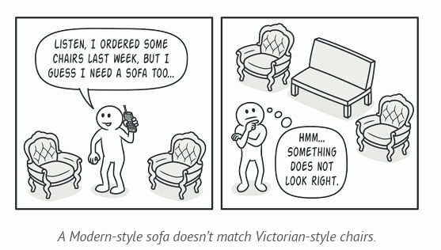
Motivation
Cần 1 biến thể của một lớp trong 1 nhóm biến thể của các lớp khác nhau liên quan đến nhau
Mỗi biến thể cần được đối xử như nhau trong cùng 1 lớp
Ví dụ:
Thông thường, khi sản xuất nội thất, người ta sẽ sản xuất 1 lô hàng cùng 1 mẫu.
Việc sản xuất được chính xác nếu nhóm các sản phẩm cùng một mẫu

Slide 5
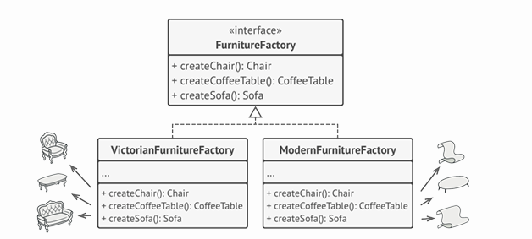
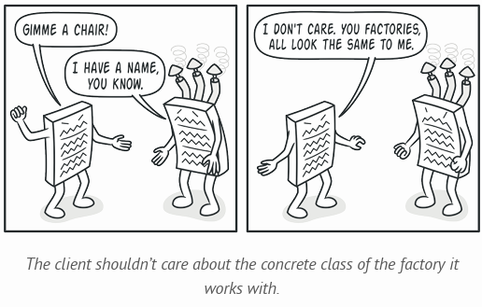
Khả năng ứng dụng
Sử dụng Abstract Factory khi code cần phải làm việc với đa dạng product liên quan đến nhau nhưng bạn không muốn phụ thuộc vào một lớp cố định – chúng có thể chưa biết đến hoặc bạn muốn sự mở rộng trong tương lai

Slide 6
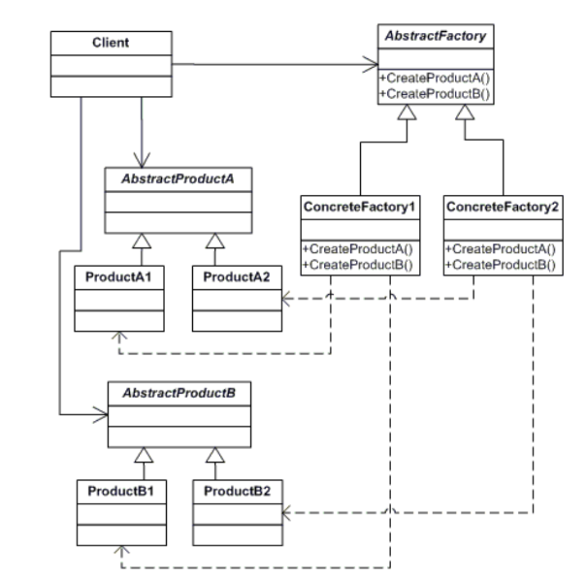
Đặc điểm
Cấu trúc mẫu:
Thành viên:
AbstractFactory: định nghĩa interface cho việc tạo lập abstract product
ConcreteFactory: cài đặt các hoạt động để tạo ra concrete product
AbstractProduct: định nghĩa interface cho các loại product
Product: Định nghĩa 1 dạng product được tạo bởi ConcreteFactory tương ứng, triển khai từ AbstractProduct
Client: sử dụng AbstractFactory và AbstractProduct

Slide 7
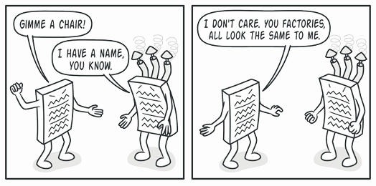
Đặc điểm
Sự cộng tác:
Client chỉ làm việc với AbstractFactory và AbstractProduct
Mỗi Product sẽ do ConcreteFactory tương ứng cài đặt

Slide 8
Hệ quả mang lại
Ưu điểm:
Giảm sự phụ thuộc giữa concrete product và client code
Open/Closed principle: có thể tạo thêm nhiều product mà không làm ảnh hưởng đến client code
Single Responsibility principle: Có thể tách code tạo lập product riêng. Giúp dễ dàng phát triển và bảo trì code
Các product từ một ConcreteFactory được đảm bảo cùng một mẫu với nhau

Slide 9
Hệ quả mang lại
Nhược điểm
Code phức tạp hơn vì xuất hiện nhiều interface và class khi sử dụng Abstract Factory
Có thể gây ra dư thừa khi cài đặt nhiều class mà không sử dụng hết chúng
Khó khăn trong việc debug

Slide 10
Cài đặt
Phương thức thực hiện
Tạo ma trận các biến thể của product và các mẫu của chúng

Slide 11
Cài đặt
Phương thức thực hiện
Định nghĩa abstract product cho mỗi loại product
Cài đặt các concrete product của mỗi loại product
Định nghĩa abstract factory với tập phương thức tạo lập cho tất cả abstract product
Cài đặt các concrete factory
Cài đặt hàm gọi concrete factory

Slide 12
Demo
Tạo ma trận các biến thể của product và các mẫu của chúng
Weapon | Buy | Damage | Sound
Knife | 5000 | 150 | knife.mp3
AWM | 100000 | 200 | awm.mp3
AK_47 | 15000 | 80 | ak_47.mp3
Vehicle | Buy | Speed | Range | HP
Car | 100000 | 100 | 700 | 1200
Tank | 200000 | 60 | 400 | 6000

Slide 13
Các mẫu liên quan
Builder
Prototype
Factory Method

Slide 14
Q&A

